Slide 1
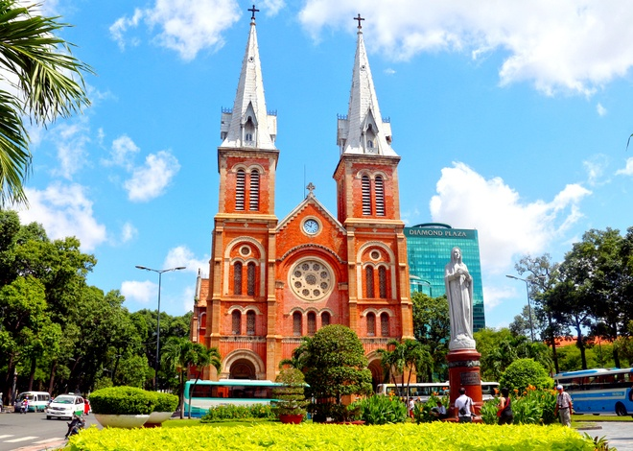

Slide 2
EM HÃY GIẢI CÁC BÀI TẬP SAU
Câu 1. Tính
?
Câu 2. Tìm các số nghịch đảo của 2;
?
Câu 3. Tính
?

Slide 3
Câu 1.
Câu 2. Các số nghịch đảo của 2;
lần lượt là:
Câu 3.

Slide 4
ĐẦU TIẾT TOÁN HÔM SAU, BẠN HÃY NHẢY BÀI DÂN VŨ BUỔI SÁNG CỦA TRƯỜNG !!
☺

Slide 5
Tiết 4 NHÂN, CHIA SỐ HỮU TỈ - BÀI TẬP
1 . Nhân hai số hữu tỉ:
Cho x, y Q , đặt
(a, b, c, d $∈Z, b, d$≠ 0)
x =
, y =
=> x . y =
=

Slide 6
Ví dụ:

Slide 7
Phép nhân phân số có những tính chất gì?
Phép nhân các số hữu tỉ cũng có các tính chất:
1. Giao hoán
2. Kết hợp
3. Nhân với 1
4. Tính chất phân phối của phép nhân đối với phép cộng.

Slide 8
Áp dụng tính:
a/
b/

Slide 9
2 . Chia hai số hữu tỉ:
Cho x, y $∈$ Q , đặt
x =
, y =
(a, b, c, d $∈Z, b, d$≠ 0)
=> x : y =

Slide 10
Ví dụ:

Slide 11
? SGK/ 11

Slide 12
Thế nào là tỉ số của hai số
Thương của phép chia số a cho số b (b 0) được gọi là tỉ số của hai số a và b

Slide 13
Chú ý:
Thương của phép chia số hữu tỉ x cho số
hữu tỉ y (y ≠ 0), gọi là tỉ số của hai số
x và y, ký hiệu là
hay x : y
Ví dụ:
Tỉ số của hai số -4,16 và 8,25
được viết là
hay -4,16 : 10,25

Slide 14
HOẠT ĐỘNG NHÓM
Câu hỏi : Để phòng chống dịch Covid 19, một kho gạo ở Vũng Tàu đã nhập 36 tấn gạo. Kho đã xuất đi số gạo để cứu trợ
khu cách ly ở Phú Mỹ, rồi bán đi 4 tấn, cuối cùng nhập thêm 4 tấn nữa. Tính số gạo còn lại trong kho?

Slide 15
HOẠT ĐỘNG NHÓM
Tóm tắt :
Kho: 36 tấn gạo.
xuất : số gạo; bán: 4 tấn
Nhập: 4 tấn
Số gạo còn lại trong kho?
Giải :
Số gạo đã xuất đi là:
(tấn)
Số gạo còn lại trong kho là:
(tấn)

Slide 16
Hướng dẫn về nhà:
- Soạn bài tập:
SGK : Bài 11,13 trang 12
SBT : Bài 17,19, 22, 23 trang 6,7
- Chuẩn bị bài: “ Giá trị tuyệt đối của một số hữu tỉ. Cộng, trừ, nhân, chia số thập phân”.

Slide 17
Bài tập: Tính :
:
=
.
=
=
[(-1) + 1]
0 .
=
=
0

Slide 18
CHÂN THÀNH CẢM ƠN THẦY CÔ
VÀ CÁC EM HỌC SINH.

